Slide 1
МБДОУ «Белоярский ДС»
Проект
9 МАЯ – День Победы.
Подготовила:
О.В. Когодеева

Slide 2
Тема: «Помним, чтим, гордимся!»
Девиз проекта:
«Этих дней не смолкнет слава…»

Slide 3
Интегрируемые области:
Физическое развитие,
Социально – коммуникативное развитие,
Речевое развитие,
Художественно – эстетическое развитие.

Slide 4
Цель проекта:
обобщить и расширить
знания детей о защитниках
Отечества во время Великой
Отечественной Войны, о
том, что во все времена
народ помнит, гордится и
чтит память героев войны.

Slide 5
Задачи:
Образовательные:
дать представление о
значении победы нашего
народа в Великой
Отечественной войне;
расширять знания о
Государственных праздниках;
продолжать знакомить детей с
военными профессиями,
знакомить с военной техникой.

Slide 6
Развивающие:
развивать познавательные и
творческие способности детей,
Развивать самостоятельность,
воображение, память,
внимание, способствовать
развитию речи через
выразительное чтение стихов,
составление рассказов.

Slide 7
Воспитательные:
способствовать воспитанию у
ребенка патриотических чувств;
воспитывать у детей уважение и благодарность к ветеранам
войны, гордость за героическое
прошлое нашей страны.

Slide 8
Актуальность.
Патриотическое воспитание
дошкольников в настоящее
время является одной из
актуальных проблем. В
течении последних
десятилетий радикально
переосмыслено само
понятие патриотического
воспитания дошкольников,
его содержание, цели, задачи.

Slide 9
Чувство любви к Родине –
это одно из самых сильных
чувств, без него человек
ущербен, не ощущает своих
корней.
Привязанность человека к
родной земле будет зависеть
от его воспитания. Поэтому
очень важно чтобы ребенок
уже в дошкольном возрасте
почувствовал личную
ответственность за родную
землю, за ее будущее.

Slide 10
в ребенке появятся ростки
любви и гордости за свой
народ, за богатое культурное
наследие, за родной край, за
свою семью. А это и есть
начало патриотического
воспитания, и в этом
должны помочь детям мы –
воспитатели и родители
детей.

Slide 11
Проблема проекта:
Недостаточные представления детей о событиях Великой Отечественной войны.

Slide 12
Участники проекта: дети старшей группы, воспитатели, родители.
Вид проекта: творческий, краткосрочный.
По составу участников: групповой.
Срок реализации проекта: 03.05.2018г.-11.05.2018г.
Материально-техническое – ноутбук, видеопроектор, фотоаппарат.
Информационное обеспечение - доступ к сети Интернет
Кадровые - руководитель проекта.

Slide 13
Ожидаемые результаты:
1.У детей наблюдается положительная динамика в формировании представлений об истории страны в годы ВОВ, есть понимание значения подвига советского солдата в годы войны.
2.Развитие творческих способностей у детей через изготовление аппликаций, поделок.
3. Сформировалось уважительной отношение к Защитникам Отечества.

Slide 14
Этапы проекта.
Первый этап -
подготовительный.
Подбор методической литературе по данной теме;
Подбор литературно – художественного материала;
Подбор наглядно – иллюстративного материала;
Составление цикла НОД по данной теме;
Составление плана работы с детьми и с родителями;

Slide 15
Подбор бесед, дидактических
игр, сюжетно – ролевых игр,
подвижных игр, словесных игр.
Второй этап – реализация плана проекта. (основной этап)
Беседы:
«Великая Отечественная война»
«История Георгиевской ленточки»
«День Победы»
«Дети – Герои войны»

Slide 16
«Праздник со слезами на глазах…»
«Что такое героизм»
«Памятные места родного города»
Словесные игры.
«Кому что нужно?»
«Скажи иначе»

Slide 17
Цикл НОД (продуктивная деятельность)
Рисование «День Победы»
«Лепка«Праздничный салют» (коллективная работа)
Аппликация «Поздравительная открытка»
Конструирование «Голубь мира»

Slide 18
Чтение художественной литературы.
А. Барто «На заставе»
Л. Кассиль «Памятник солдату»
С. Михалков «Быль для детей», «День Победы»
В. Карасева «Хлебные крошки»

Slide 19
Прослушивание песен военных лет.
А. Новиков «Смуглянка»
М. Блантер «Катюша»
Е. Петербургский «Синий платочек»
К. Листов «В землянке»
Дидактические игры.
«Чья форма?»
«Что изменилось?»
«Подбери картинку»
«Военная техника»

Slide 20
Подвижные игры.
-«Полоса препятствий»
- «Помоги раненному»
-«Береги знамя»
Сюжетно – ролевые игры.
«Мы военные»
«Моряки»
«Летчики»

Slide 21
Рассматривание репродукций картин.
Ю. Непринцев «Отдых после боя»
П. Кривоногов «Победа»
М. И. Лихачев «Память»

Slide 22
3 этап – заключительный.
Фотоотчет

Slide 23
Совместная творческая работа детей и родителей.
Выставка поделок к «Дню Победы»
Папка – передвижка « Победа!!! Одна на всех!»
Стенгазета «Помним, чтим, гордимся!», « 9 Мая»
Возложение цветов у памятника Погибшим героям.

Slide 24
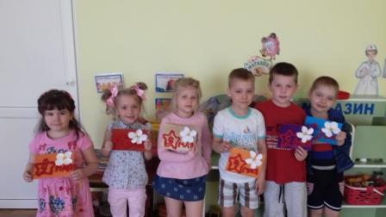
Наши бабушки и деды
На внучат глядят своих.
Мы – наследники победы
Мы с тобой – надежда их.
Поздравительная открытка

Slide 25
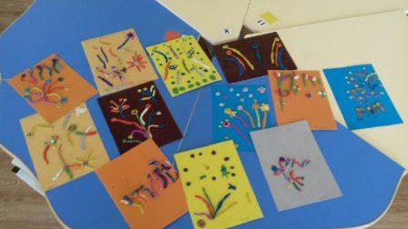
Погибшим – Быть бессменно на посту,
Им жить в названьях улиц и в былинах.
Их подвигу святую красоту
Отобразят художники.
Выставка «Праздничный салют»

Slide 26
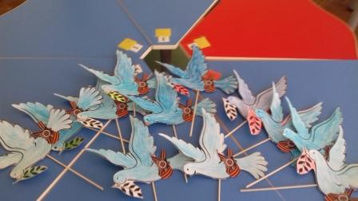
Мир солдаты защищали,
Жизнь за нас они отдали.
Сохраним в сердцах своих
Память светлую о них!
Конструирование «Голубь мира»

Slide 27
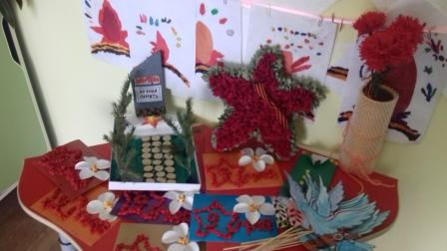
Благодарим , солдаты, вас
За жизнь, за детство и весну,
За тишину, за мирный дом,
За мир, в котором мы живем!
«Никто не забыт.
Ничто не забыто»
Совместная
творческая
работа детей
и родителей

Slide 28
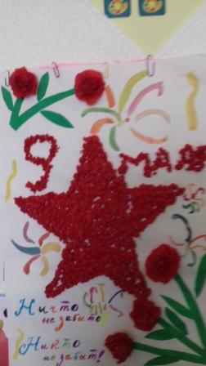
Была война.
И гибли люди.
И шел за Родину солдат.
Он воевал.
И был он храбрым.
И бил фашистов всех подряд.
И так дошел он до Берлина
Четыре года воевал.
Стенгазета
«Помним, чтим,
гордимся!

Slide 29
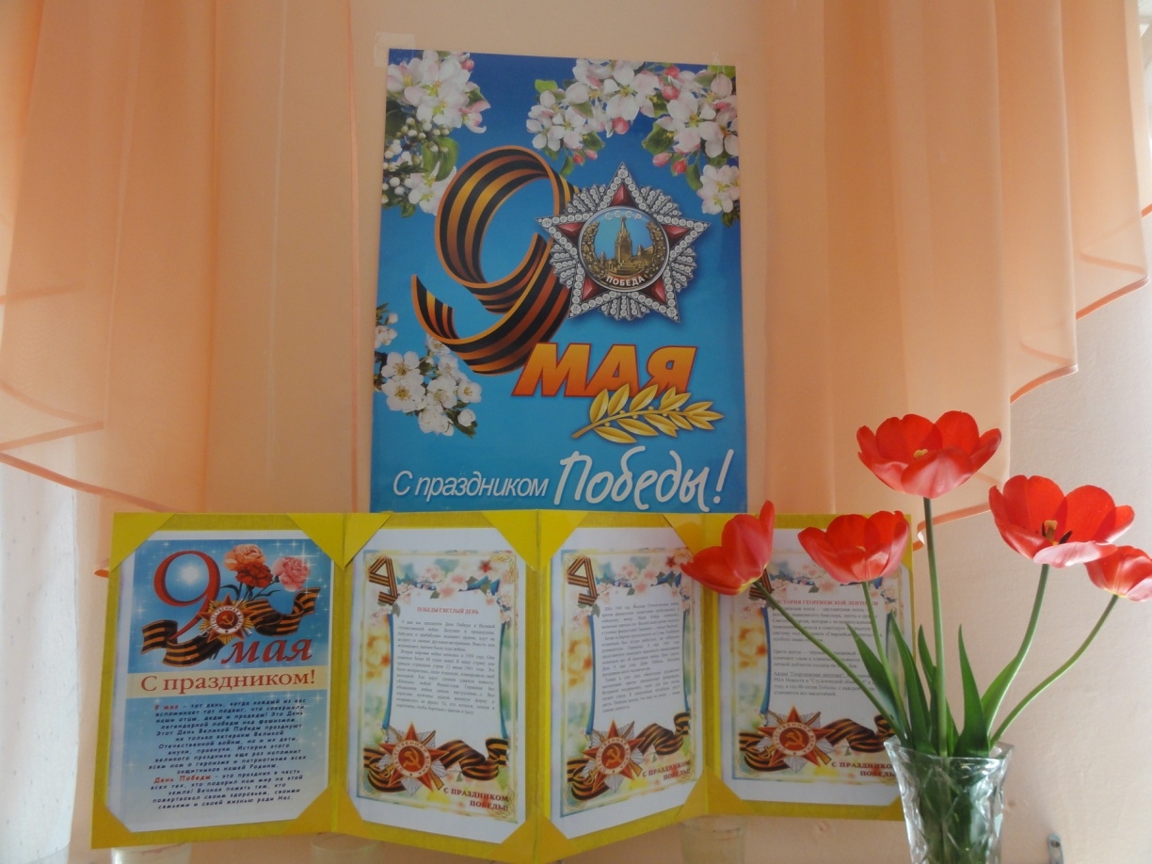
Ветеран – боец бывалый,
Повидал за жизнь нем
Он с отвагою в бою
Защищал страну свою!
Папка – передвижка для родителей.

Slide 30
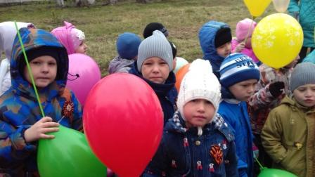
Май… Вовсю щебечут птицы,
И парад идет в столице,
В орденах шагают деды
Поздравляем с Днем Победы!
Мы идем на торжественный митинг
в честь Дня Победы

Slide 31
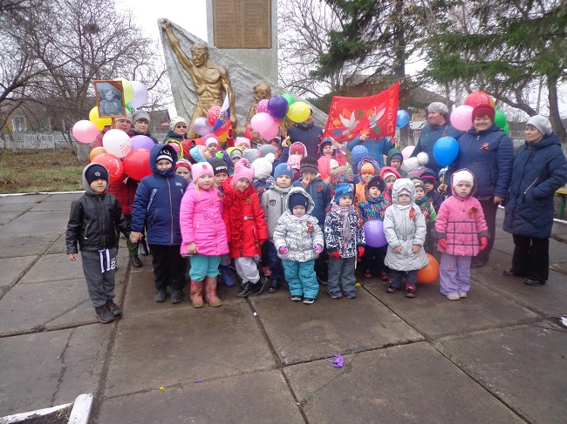
Май. Россия. Цветет весна,
Отгремела давно война,
И сегодня у братских могил
Вспомним тех, кто нам жизнь
сохранил.
Мы у обелиска

Slide 32
ПОМНИТЕ!
Через века, через года,-
ПОМНИТЕ!!
О тех, кто уже не придет никогда,
ПОМНИТЕ!!!

